Slide 1
En Uygun. Com
Rabia Taslak
Proje Yönetimi Bootcamp Sunum

Slide 2
Yönetici Özeti
Dünya çapında satışa sahip En uygun / wingie. Com olarak hem uçak ve otobüs bileti satışı sağlanıp hemde bunun yanında araç kiralama ve otel rezervasyonu seçenekleri oluşturulmak istenmektedir.
Yurt dışından hali hazırda müşterileri bulunan firma müşterilerinin diğer ihtiyaçlarına yanıt vermek istemektedir.

Slide 3
Problem Nedir?
Yurt dışından gelen müşterilerin rakip firmaları kullanarak diğer gezi ve seyehat ihtiyaçlarına çözüm üretmek istemektir.
Özellikle konaklama ve ulaşım ihtiyaçları özellikle müşteri portföyü için önemlidir.
Farklı uygulamalar kullanarak hizmet sağlanması yerine tek uygulamadan bütün işleri sağlayabilme hedefi güdülür.

Slide 4
Pazardaki fırsatlar
Ülkemizden çıkış yapan ziyaretçi sayısı 2022 yılı II. çeyreğinde bir önceki yılın aynı çeyreğine göre %193,6 artarak 11 milyon 939 bin 131 kişi oldu. Bunların %87'sini 10 milyon 382 bin 68 kişi ile yabancılar, %13'ünü ise 1 milyon 557 bin 63 kişi ile yurt dışında ikamet eden vatandaşlar oluşturdu.
Tuik verilerine göre toplam yeri ve yabancı turist sayısı olarak düşünebiliriz. Gelen turistlerin uçak bileti, otel, araç kiralama gibi giderleri söz konusudur.

Slide 5
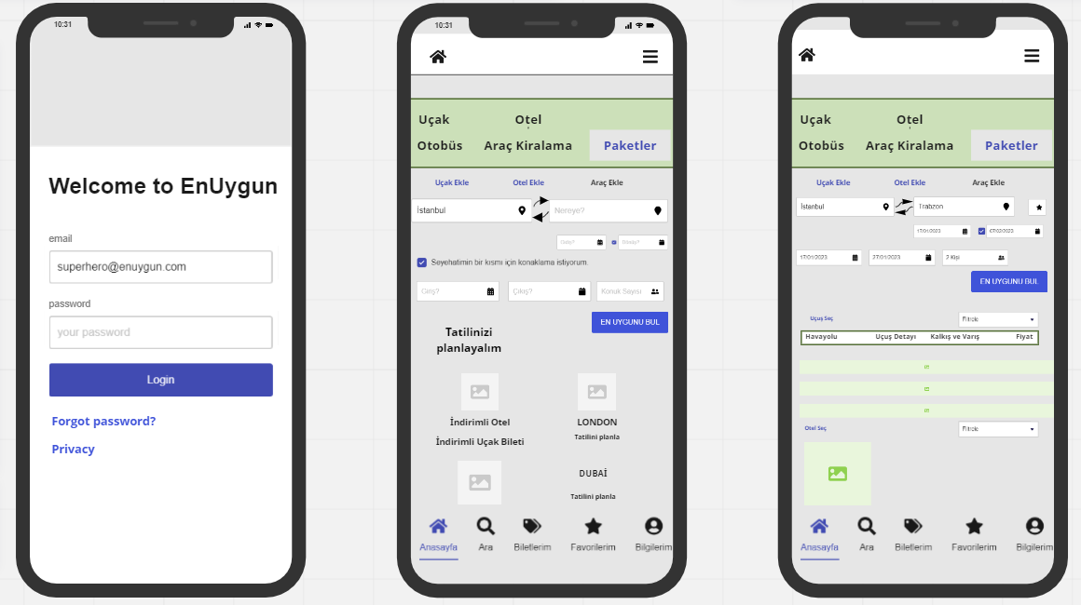
Hizmet Açıklaması
En uygun globaldeki adıyla wingie uygulaması üzerinden otel ve araç kiralama hizmeti sayfaları gözlemlenebilmektedir.
Ayrıca paket alımlarda oluşturulabilir şöyle ki uçak bileti ve otel rezervasyonu yada uçak bileti ve araç kiralama gibi

Slide 6
Hedef Pazar Bilgisi
Yabancı ziyaretçiler ülkemizi %70,4 ile en çok "gezi, eğlence, sportif ve kültürel faaliyetler" amacıyla ziyaret etti. İkinci sırada %14,8 ile "akraba ve arkadaş ziyareti", üçüncü sırada ise ile %6,7 ile "alışveriş" yer aldı.
Hedef pazarda ziyaret kişilerin %76.4 ü otele ihtiyaç duyabilir. Aile olarak gelindiği düşünülürse yaklaşık %50 side ziyaretçide araç kiralayabilir.

Slide 7
Pazar Pazar/Müşteri Segmentasyonu
Yetişkin ve seyahat engeli bulunmayan.
Uçak bileti alma konusunda deneyim sahibi.
Eski müşterilerimiz.
Araç kiralama konusunda istekli
Yerli ve yabancı turistlerdir.

Slide 8
Rekabet Unsurları
Rakip firmalar mevcuttur ama Türkiye de bulunan bir firma olarak yerli ve yabancı turistleri analizimiz söz konusu.

Slide 9
Pazarlama Hedefleri
Hali hazırdaki müşterilerimize ek olarak otel rezervasyonu ve araç kiralama için pazarın %2 si hedeflenmektedir ilk yılda.
Ayrıcalıklı müşteri olmak ve kampanyalar sunmak bizi öne çıkarak stratejilerimizden olabilir.
İşletmeye Faydaları
Pazarda var olan rekabete ek olarak kişilerin tek bir yerden bütün seyahatlerini planlayarak bize fazla karlılık getirdiği bütünsel bir seyahat yaklaşımı sunar.

Slide 10
Temel Riskler
Çok kullanımda yazılımsal yoğunluk kaynaklı riskler olabilir.
Aynı rezervasyon birden fazla olabilir.

